Slide 1

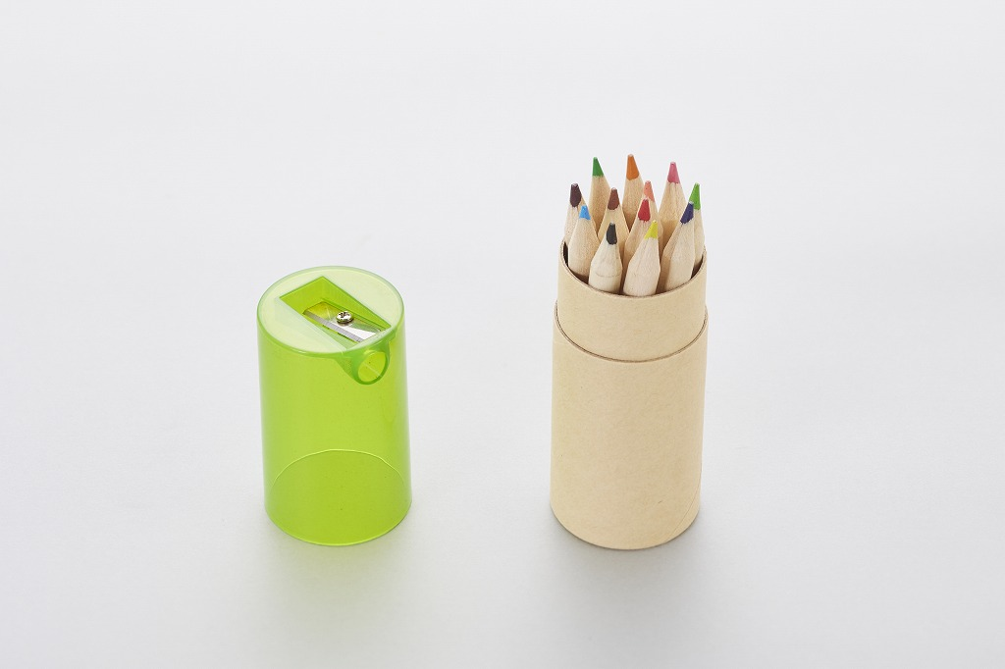
ご提案書
樹脂の素材替えが改良ポイントです!
既存「色えんぴつ１２pcsシャープナー付き」が
樹脂部分の素材替えでリニューアル。
ポリスチレンからポリプロピレンへの変更で、
より割れにくくなりました。
使いやすいシャープナーが付いた色えんぴつセット。
2024年1月発売予定
品名：色えんぴつ１２ｐｃｓ（シャープナー付き）
品番：SC-2408
上代： \１６０（税別）
サイズ：約Φ34ｘ113mm
包装：ポリ袋入れ
材質： ＰＰ、クラフト紙、スチール、木材
入数：３００個/ケース
生産国：中国

